Slide 1




ỦY BAN NHÂN DÂN QUẬN LONG BIÊN
TRƯỜNG TIỂU HỌC ĐÔ THỊ VIỆT HƯNG
BÀI GIẢNG ĐIỆN TỬ
KHỐI 3
MÔN: TẬP ĐỌC

Slide 2

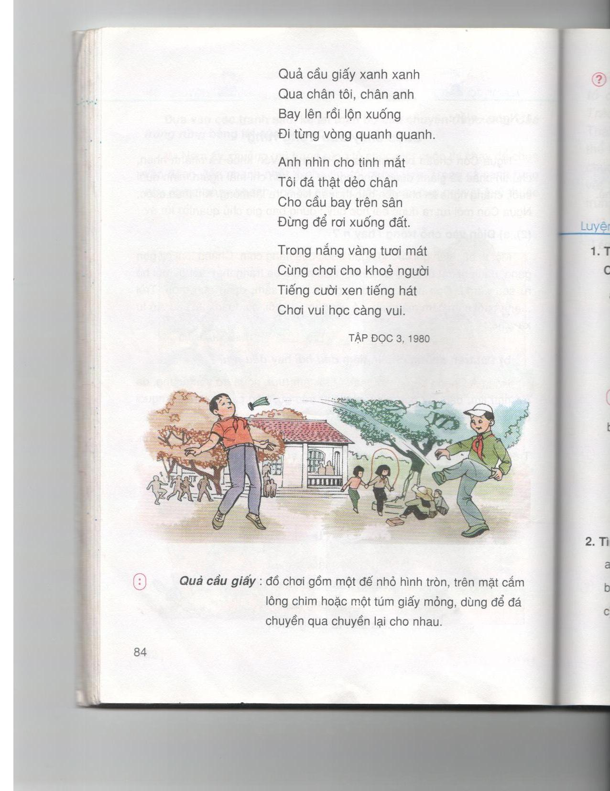

Slide 3
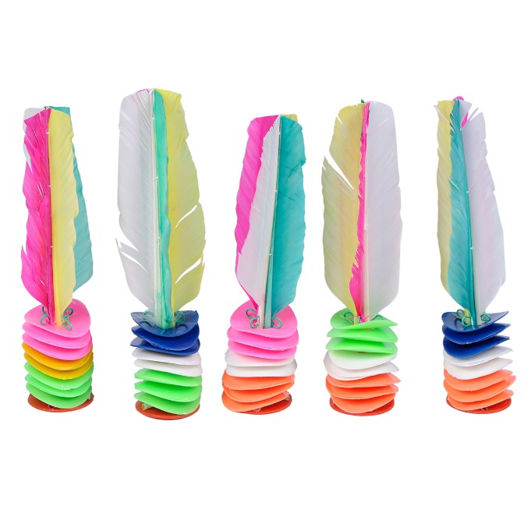

Slide 4

Thứ tư ngày 30 tháng 3 năm 2022
Tập đọc
Cùng vui chơi

Slide 5

Hoạt động 1:
Luyện đọc

Slide 6

Cùng vui chơi
Ngày đẹp lắm bạn ơi
Nắng vàng trải khắp nơi
Chim ca trong bóng lá
Ra sân ta cùng chơi.
Quả cầu giấy xanh xanh
Qua chân tôi, chân anh
Bay lên rồi lộn xuống
Đi từng vòng quanh quanh
Anh nhìn cho tinh mắt
Tôi đá thật dẻo chân
Cho cầu bay trên sân
Đừng để rơi xuống đất.
Trong nắng vàng tươi mát
Cùng chơi cho khỏe người
Tiếng cười xen tiếng hát
Chơi vui học càng vui.
Tập đọc 3, 1980

Slide 7





Luyện đọc từ khó
tr
trải
l
x
lộn xuống
ắt
tinh mắt
quanh quanh
inh
qu
qu

Slide 8
Ngày đẹp lắm bạn ơi
Nắng vàng trải khắp nơi
Chim ca trong bóng lá
Ra sân ta cùng chơi.
/
/
/
/
/
//
/
Quả cầu giấy xanh xanh
Qua chân tôi, chân anh
Bay lên rồi lộn xuống
Đi từng vòng quanh quanh.
/
//
/
/
//

Slide 9
Cùng vui chơi
Ngày đẹp lắm bạn ơi
Nắng vàng trải khắp nơi
Chim ca trong bóng lá
Ra sân ta cùng chơi.
Quả cầu giấy xanh xanh
Qua chân tôi, chân anh
Bay lên rồi lộn xuống
Đi từng vòng quanh quanh.
Anh nhìn cho tinh mắt
Tôi đá thật dẻo chân
Cho cầu bay trên sân
Đừng để rơi xuống đất.
Trong nắng vàng tươi mát
Cùng chơi cho khỏe người
Tiếng cười xen tiếng hát
Chơi vui học càng vui.
Tập đọc 3, 1980

Slide 10

Cùng vui chơi
Ngày đẹp lắm bạn ơi
Nắng vàng trải khắp nơi
Chim ca trong bóng lá
Ra sân ta cùng chơi.
Quả cầu giấy xanh xanh
Qua chân tôi, chân anh
Bay lên rồi lộn xuống
Đi từng vòng quanh quanh.
Anh nhìn cho tinh mắt
Tôi đá thật dẻo chân
Cho cầu bay trên sân
Đừng để rơi xuống đất.
Trong nắng vàng tươi mát
Cùng chơi cho khỏe người
Tiếng cười xen tiếng hát
Chơi vui học càng vui.
Tập đọc 3, 1980

Slide 11
Hoạt động 2:
Tìm hiểu bài

Slide 12
Cùng vui chơi
Ngày đẹp lắm bạn ơi
Nắng vàng trải khắp nơi
Chim ca trong bóng lá
Ra sân ta cùng chơi.
Quả cầu giấy xanh xanh
Qua chân tôi, chân anh
Bay lên rồi lộn xuống
Đi từng vòng quanh quanh
Anh nhìn cho tinh mắt
Tôi đá thật dẻo chân
Cho cầu bay trên sân
Đừng để rơi xuống đất.
Trong nắng vàng tươi mát
Cùng chơi cho khỏe người
Tiếng cười xen tiếng hát
Chơi vui học càng vui
Tập đọc 3, 1980

Slide 13
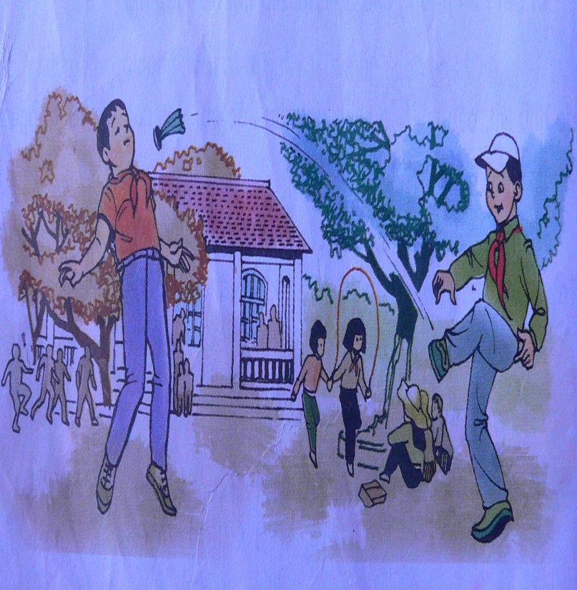
Câu 1: Bài thơ tả hoạt động gì của học sinh?
Bài thơ tả cảnh chơi đá cầu của học sinh trong giờ ra chơi.

Slide 14

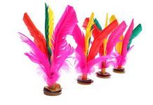


Quả cầu giấy:
Đồ chơi gồm một đế nhỏ hình tròn, trên mặt cắm lông chim hoặc một túm giấy mỏng, dùng để đá chuyền qua chuyền lại cho nhau

Slide 15

Câu 2: Các bạn học sinh chơi vui và khéo léo như thế nào?
A. Các bạn học sinh vừa chơi đá cầu vừa cười, vừa hát.
B. Các bạn học sinh vừa chơi đá cầu rất tinh mắt.
C. Các bạn học sinh vừa chơi đá cầu vừa cười, vừa hát. Các bạn nhìn phải tinh mắt, đá thật dẻo chân để cầu bay trên sân và không rơi xuống đất.

Slide 16
Câu 3: Vì sao nói “Chơi vui học càng vui?”
A. Chơi vui làm hết mệt mỏi, tinh thần thoải mái, tình cảm bạn bè thêm gắn bó, học tập sẽ tốt hơn.
B. Chơi vui làm hết mệt mỏi.
C. Chơi vui giúp học tập tốt hơn.

Slide 17
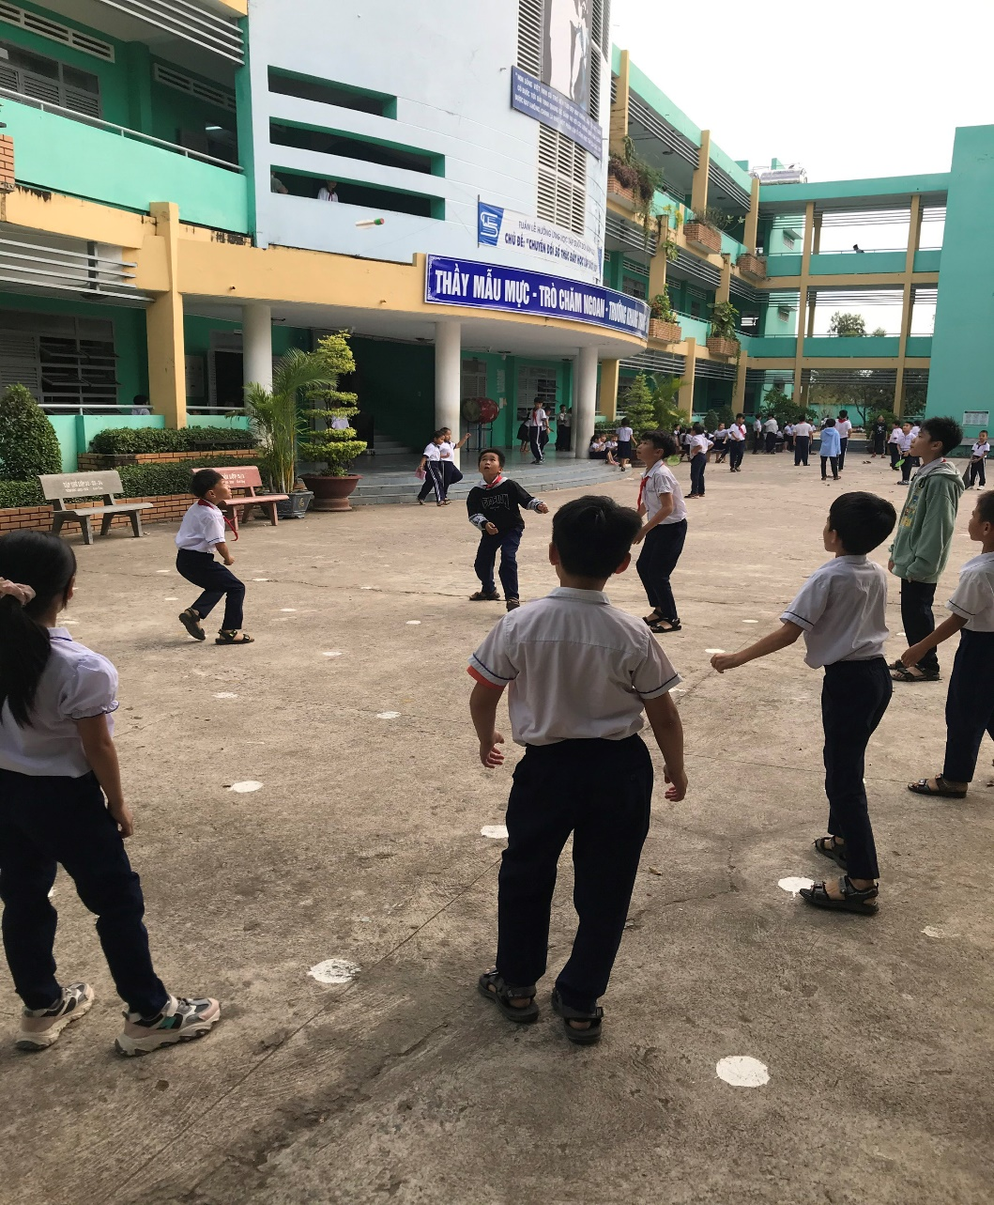
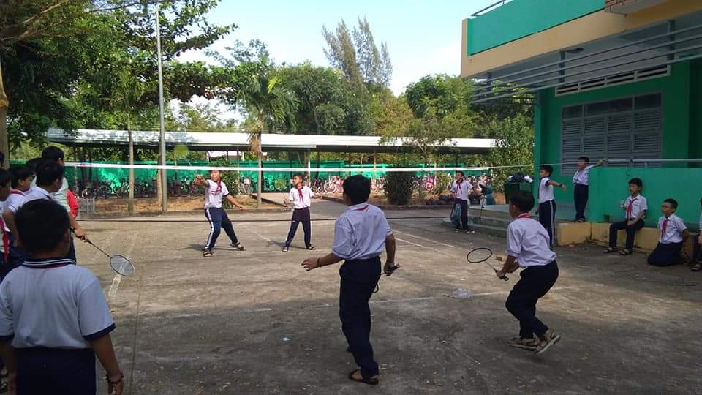
Trong giờ ra chơi ở trường, các em thường chơi những trò chơi nào?
ĐÁ CẦU
CẦU LÔNG

Slide 18
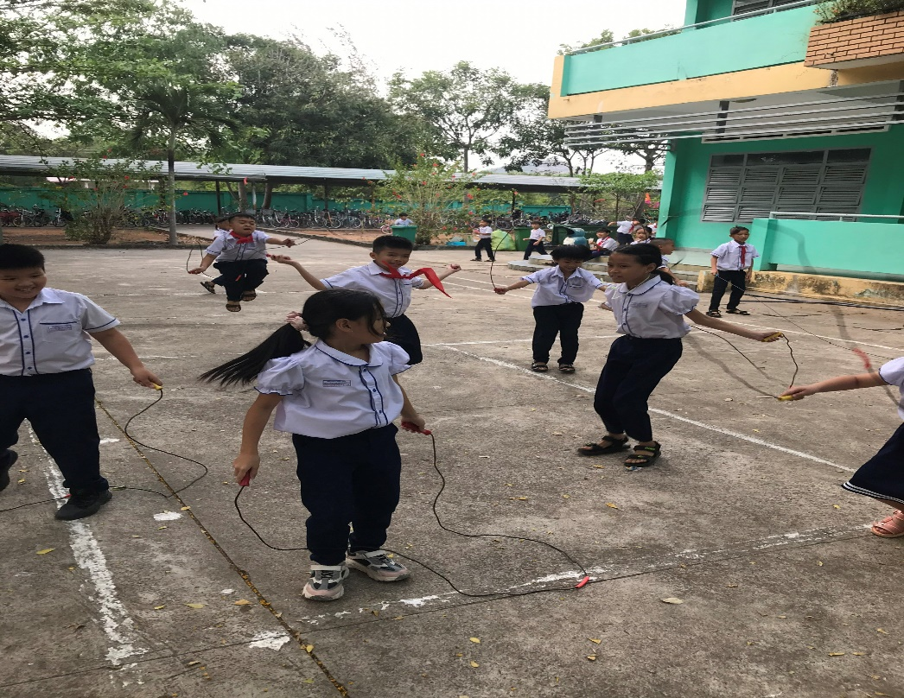
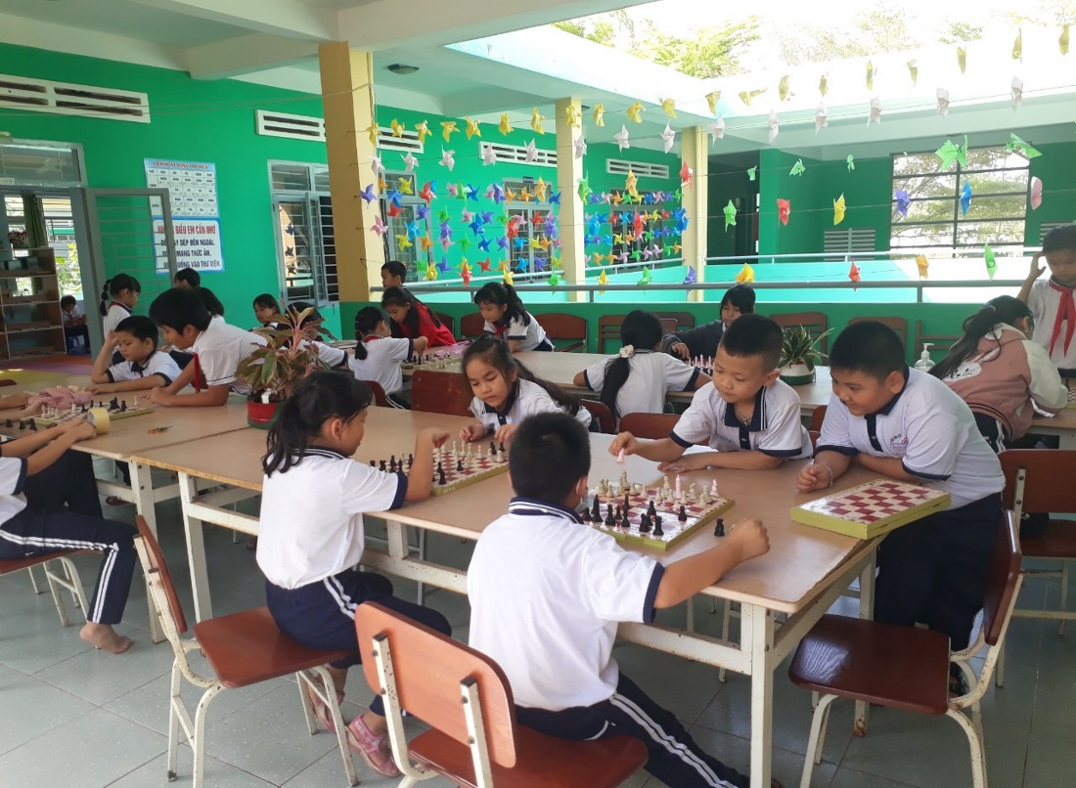
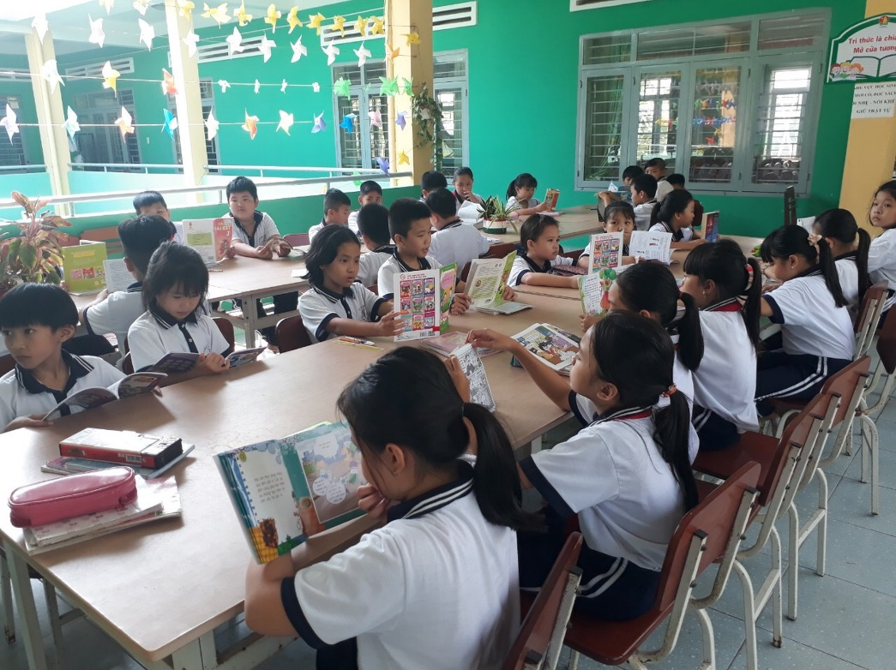
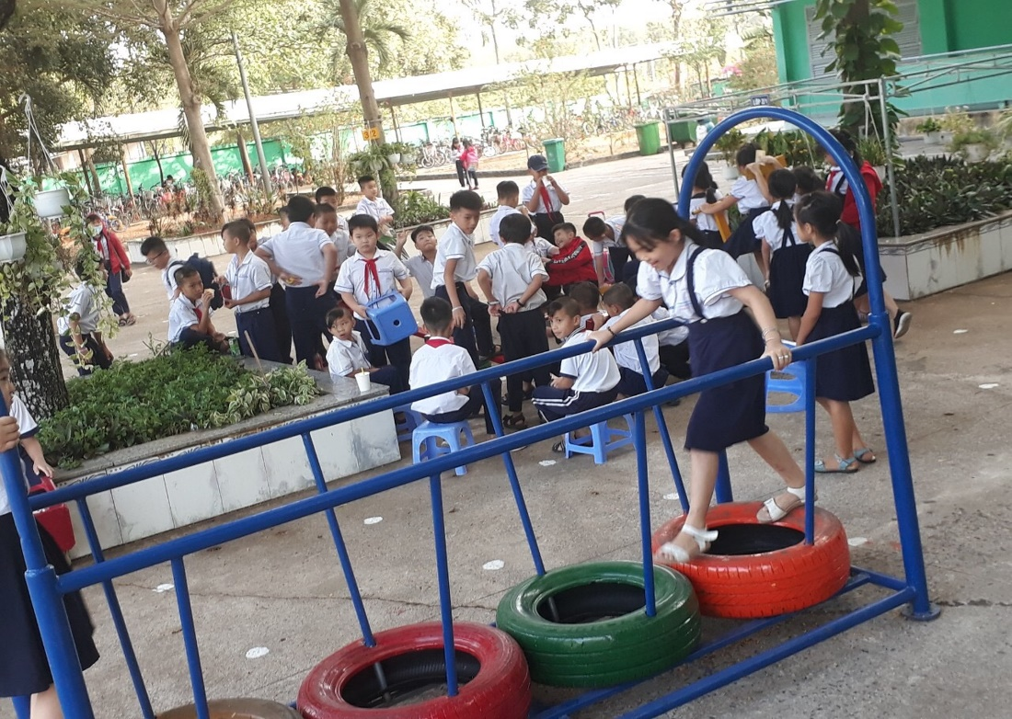
NHẢY DÂY
CHƠI CỜ VUA
ĐỌC TRUYỆN
ĐI CẦU KHỈ

Slide 19

Nội dung
Các bạn học sinh chơi đá cầu thật vui. Trò chơi còn giúp các bạn tinh mắt, dẻo chân, khỏe người. Bài thơ còn khuyên học sinh chăm chơi thể thao, chăm vận động trong giờ ra chơi để có sức khỏe, để vui hơn và học tập tốt hơn.

Slide 20

Dặn dò
Học thuộc lòng bài thơ
Chuẩn bị bài: Buổi học thể dục trang 89, 90

Slide 21

Chúc các bạn luôn chăm ngoan, học giỏi!

